Slide 1
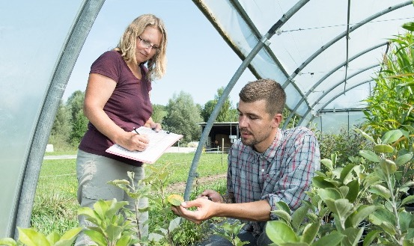
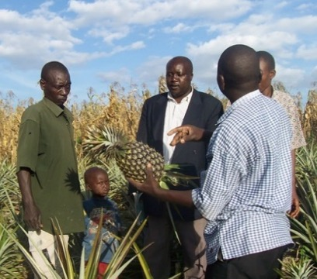
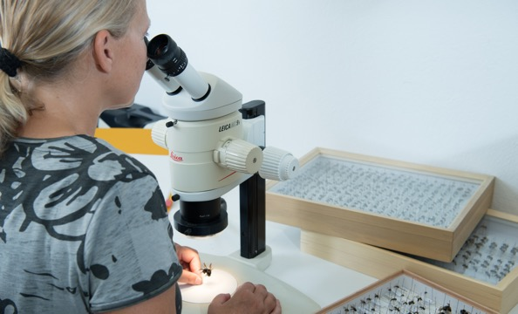
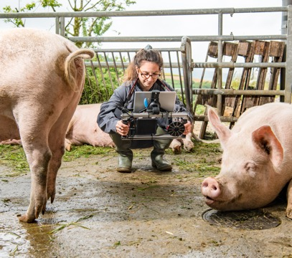
Der DOK-Versuch
42 Jahre biologischer und konventioneller Anbau im Vergleich
Andreas Fliessbach, Astrid Oberson, Klaus Jarosch, Jochen Mayer, Hans-Martin Krause, Paul Mäder

Slide 2
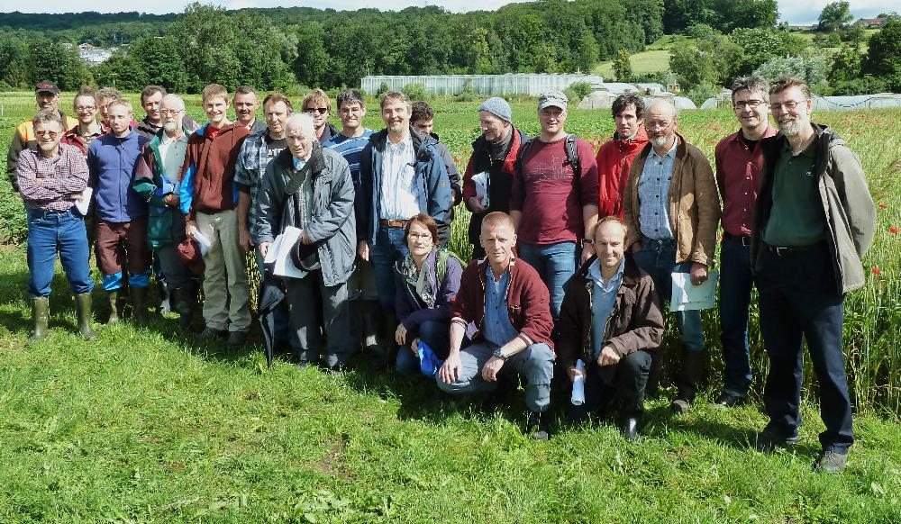
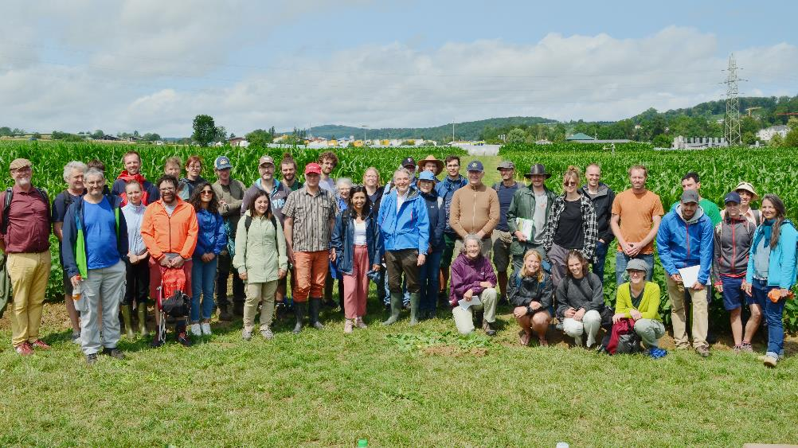
Geschichte und Hintergrund
Seit 1978
Ansatz: Systemvergleich
Begleitet durch Landwirtschaftliche Expertengruppe
Ursprüngliches Ziel: Prüfung der Machbarkeit des biologischen Landbaus
Heute: Forschungsplattform für die Funktionsweise landwirtschaftlicher Systeme

Slide 3
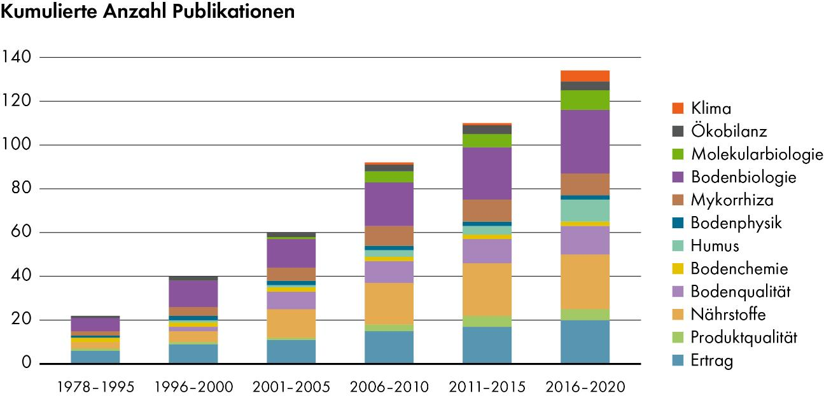
Publikationen

Slide 4
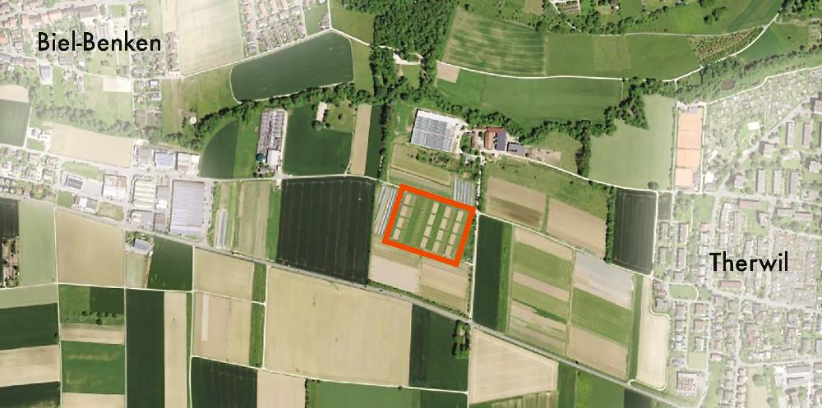
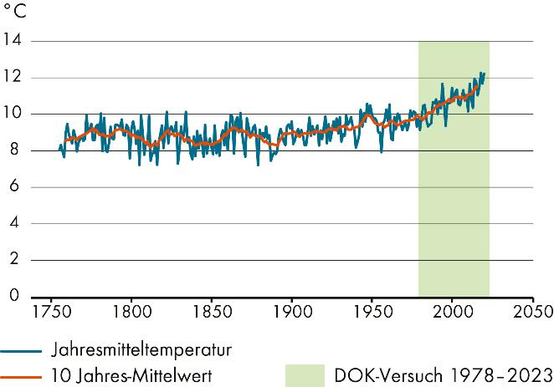
Standort und Klima
Südlich von Basel zwischen Therwil und Biel Benken gelegen
Mittlerer Jahresniederschlag
von 872 mm
Steigende Temperaturen
im Laufe des Versuchs
Mittlere Jahrestemperatur:
(10-Jahres-Durchschnitt)
1978: 9,9 °C
2016: 11,5 °C

Slide 5
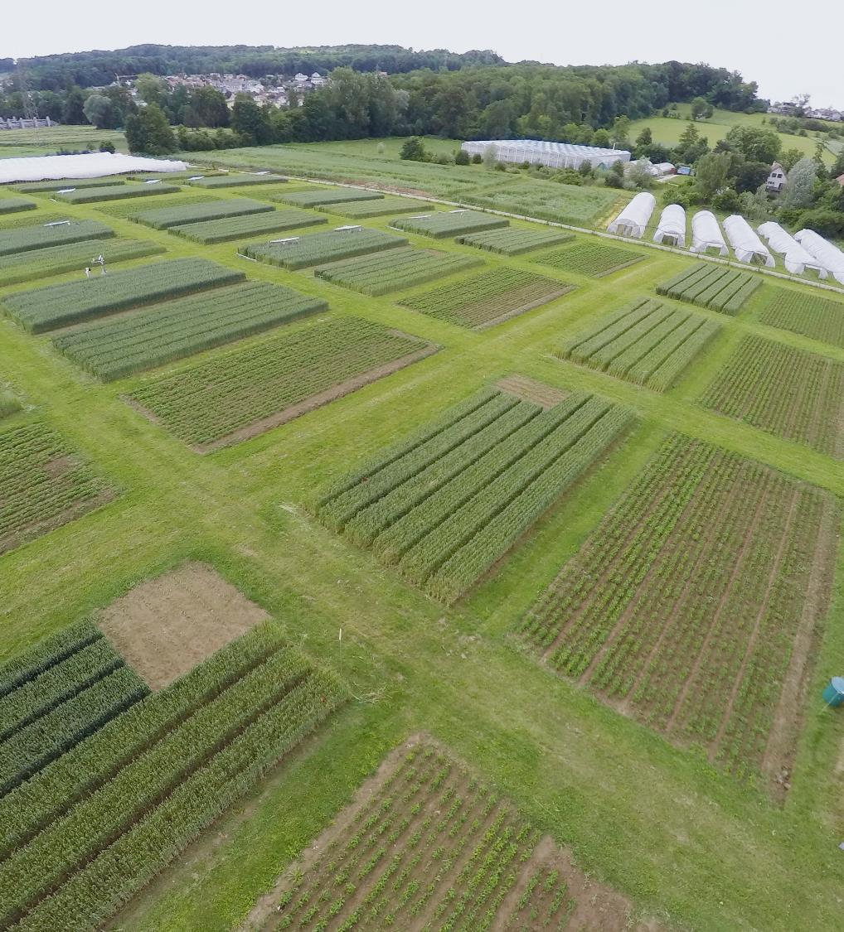
Versuchsaufbau
Bodentyp: pseudovergleyte Parabraunerde
Bodenart:
  Sand 12 %
  Schluff 72 %
  Ton 16 %
Gleiche Fruchtfolge
und Bodenbearbeitung in
allen Systemen
Nachahmung zertifizierter Anbausysteme

Slide 6
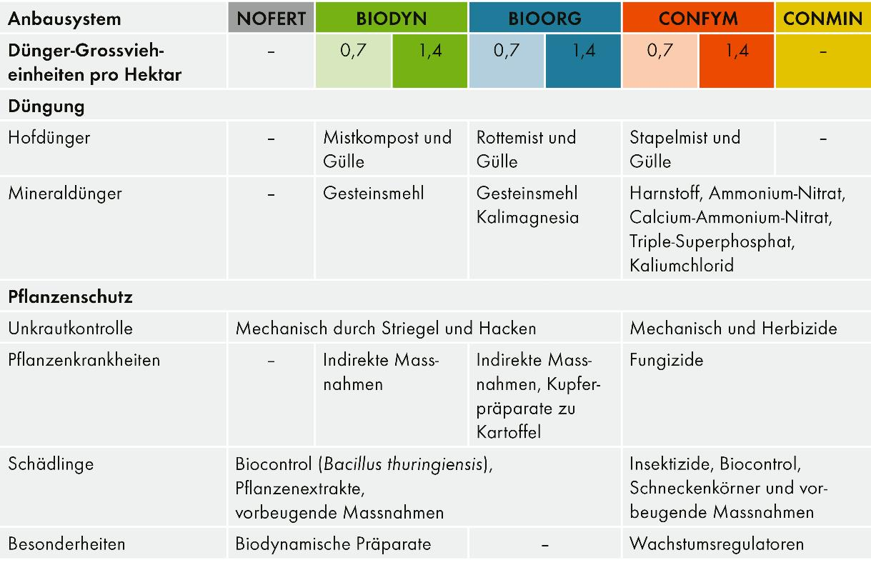
Anbausysteme
BIODYN (D)
biodynamisch (Demeter)
BIOORG (O)
biologisch organisch
(Bio Suisse)
CONFYM (K)
konventionell (IP Suisse)
CONMIN (M)
konventionell,
rein mineralisch gedüngt
Mäder et al. (2002): Science

Slide 7
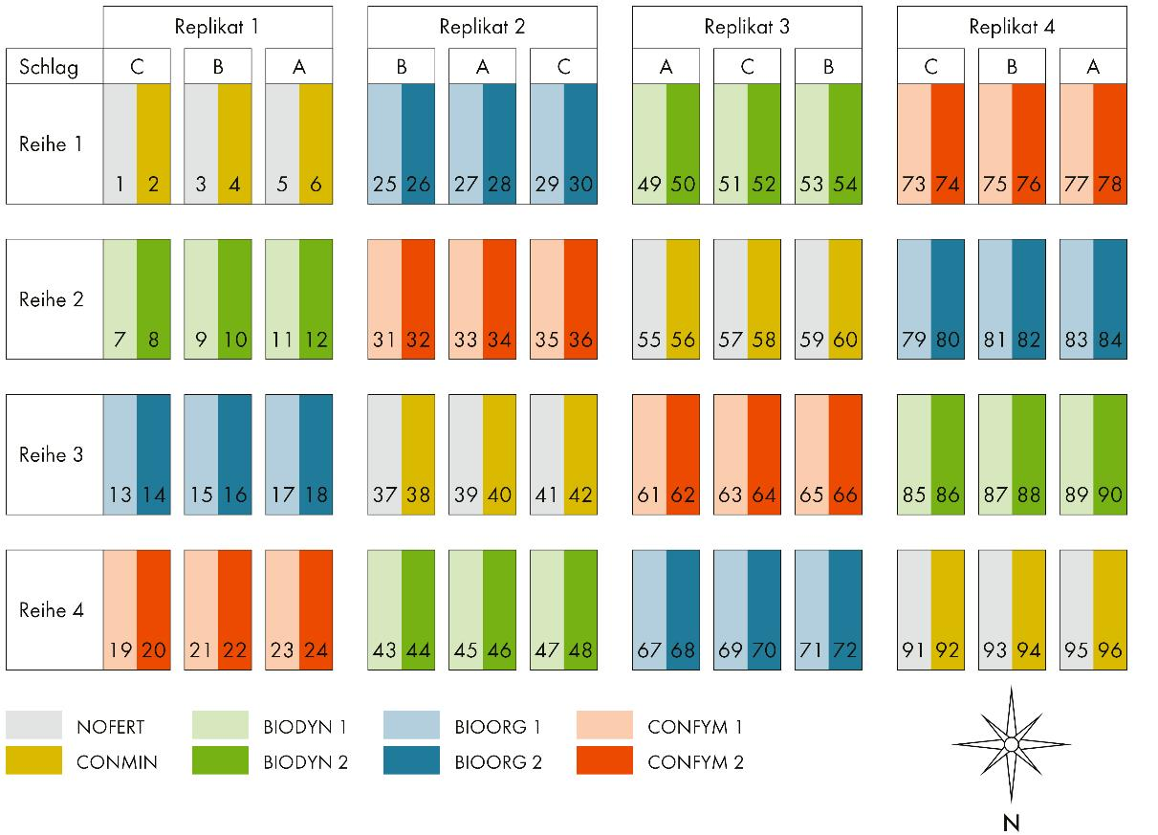
Parzellenplan
8 Verfahren auf 3 Schlägen
(A, B, C)
Untergliedert in 4 Reihen und 4 Replikate
96 Einzelparzellen (5x20m)
Düngeintensität
0,7 DGVE, 1,4 DGVE
(1 = halb, 2 = praxisüblich)
DGVE= Düngegrossvieheinheit

Slide 8
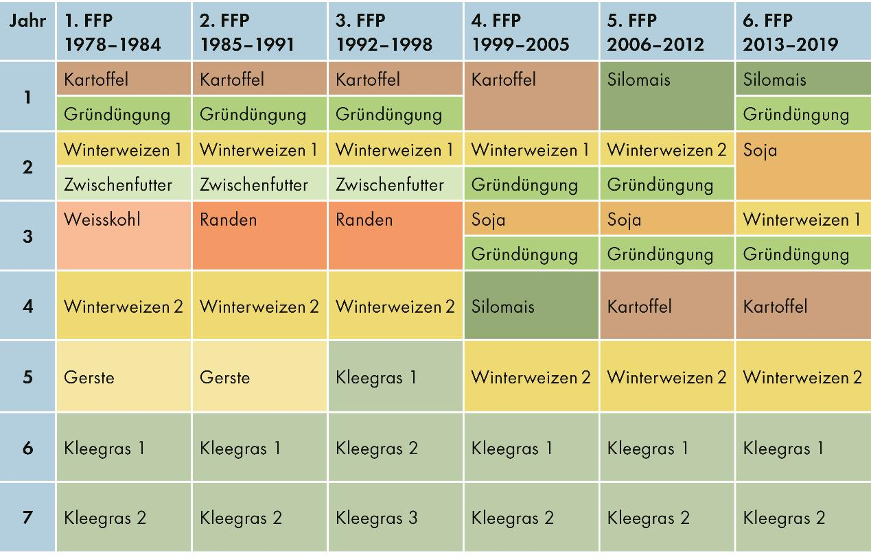
Fruchtfolge
Gleiche Fruchtfolge in allen Systemen
Angepasst nach jeder Fruchtfolgeperiode (FFP)
7. FFP (2020-2026) ähnlich der 6. FFP

Slide 9
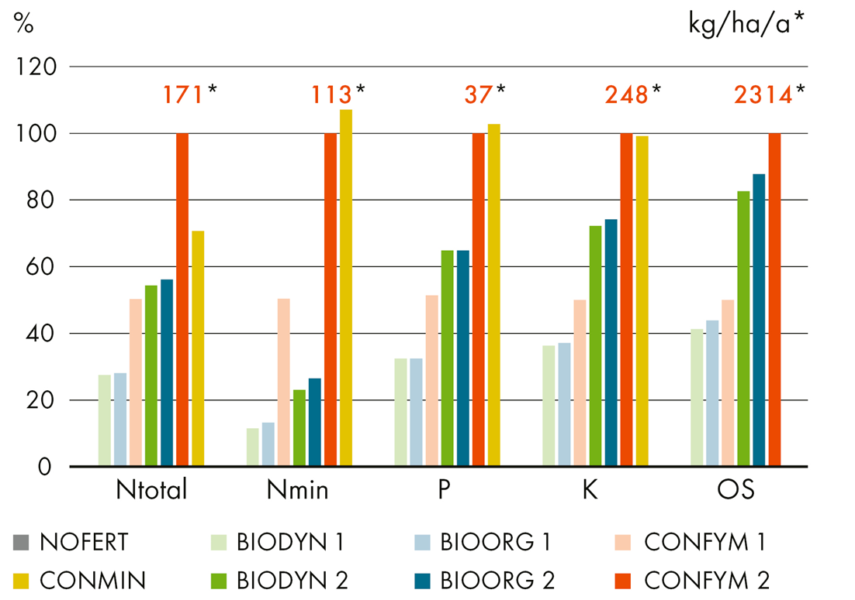
Düngung
Mittlere jährliche Nährstoffeinträge (FFP 2-6)
Dünger unterscheiden sich behandlungsspezifisch in Kompostierungsdauer und Belüftung
Organisch gedüngte Systeme mit 0,7 DGVE erhalten die Hälfte des Nährstoffeintrags

Slide 10
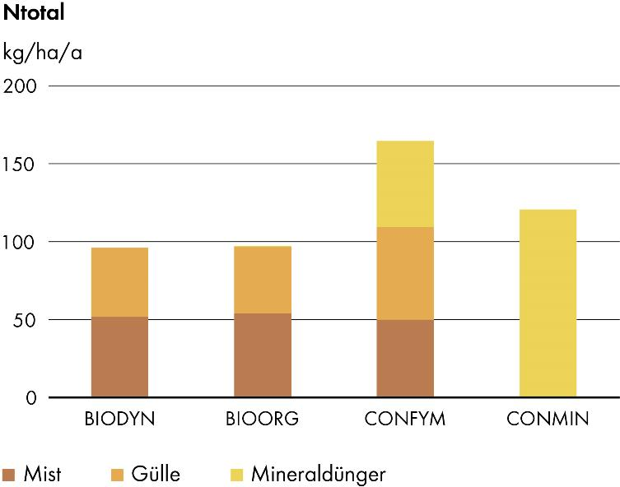
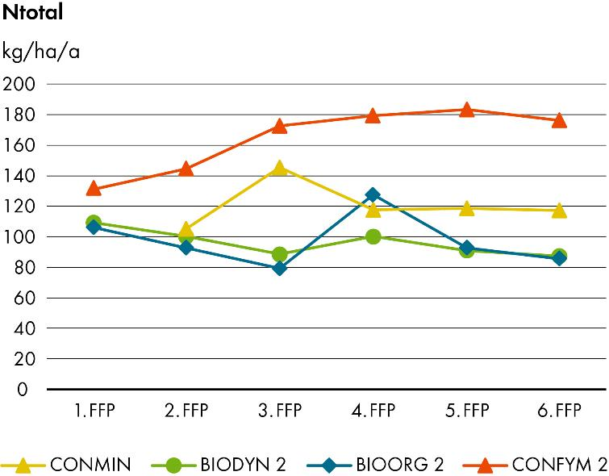
Stickstoffdüngung
Quellen und Entwicklung des totalen Stickstoffeintrags in Mist, Gülle und Mineraldünger

Slide 11
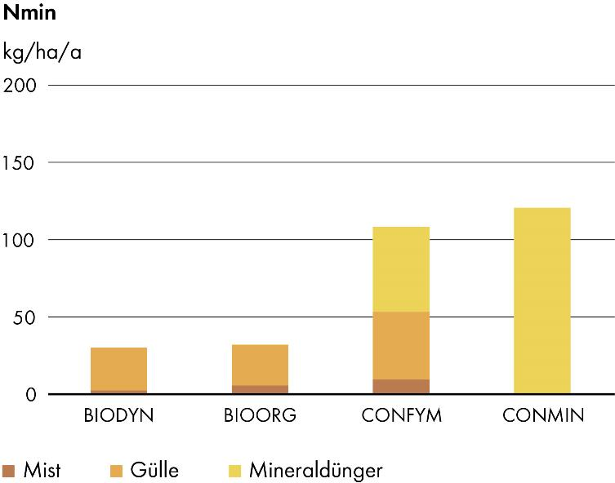
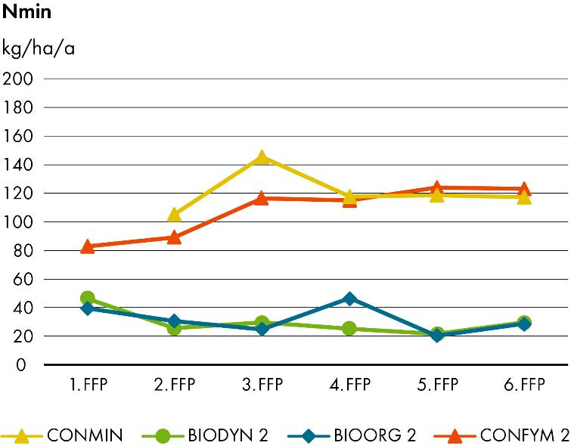
Stickstoffdüngung
Quellen und Entwicklung des mineralischen Stickstoffeintrags in Mist, Gülle und Mineraldünger

Slide 12
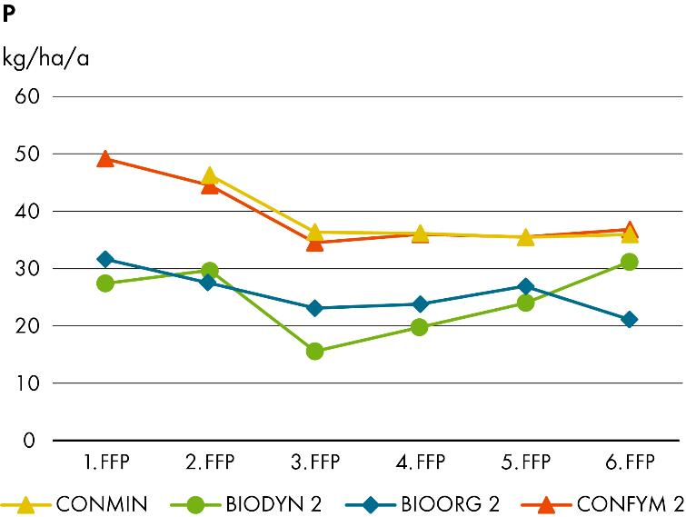
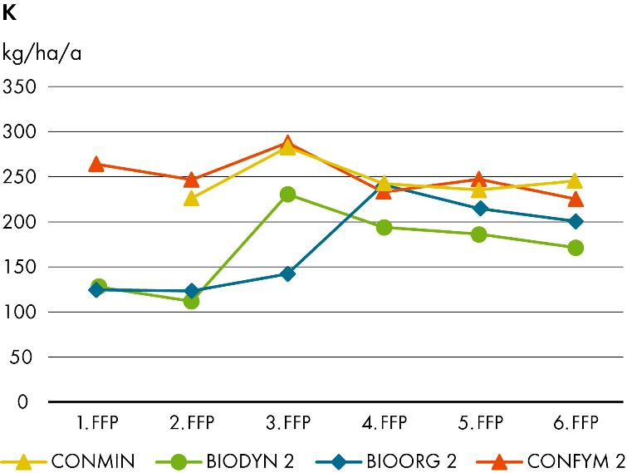
Düngung mit Phosphor und Kali
Entwicklung des Phosphor- und Kaliumeintrags

Slide 13
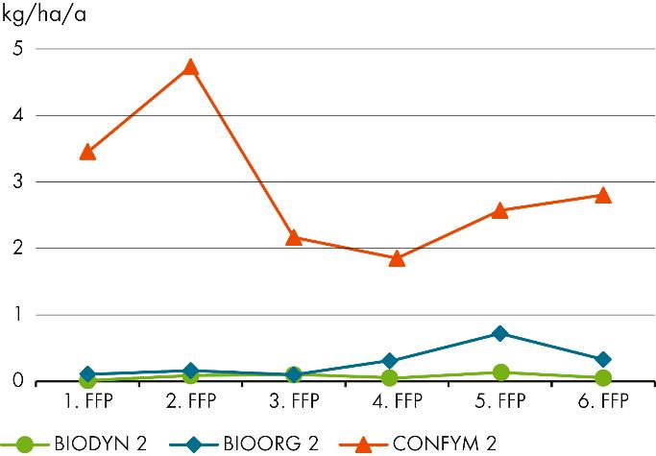
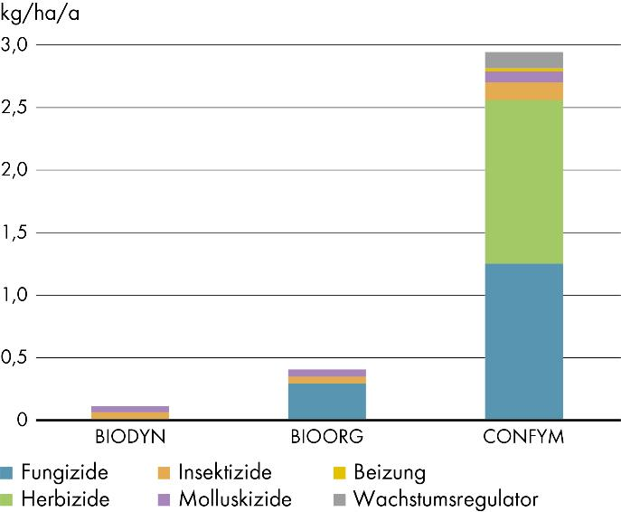
Pflanzenschutz
In kg Aktivsubstanz je Hektare
Geringerer Pestizideinsatz in CONFYM/CONMIN ab der 3. FFP, aber steigende Anzahl von Anwendungen
92 % weniger Pestizide in BIODYN/BIOORG im Vergleich zu CONFYM/CONMIN

Slide 14
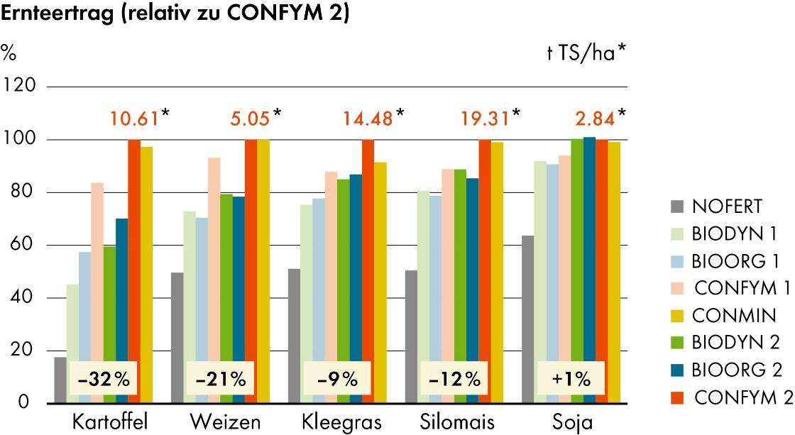
Erträge
Ertragsunterschied nimmt in Abhängigkeit von der Kultur ab: Kartoffel>Weizen>Mais>Kleegras>Sojabohne
15 % Ertragsunterschied für BIO im Vergleich zu CON bei 1,4 DGVE über alle Kulturen (FFP 1-6)
Knapp et al. (2023): Field Crops Research

Slide 15
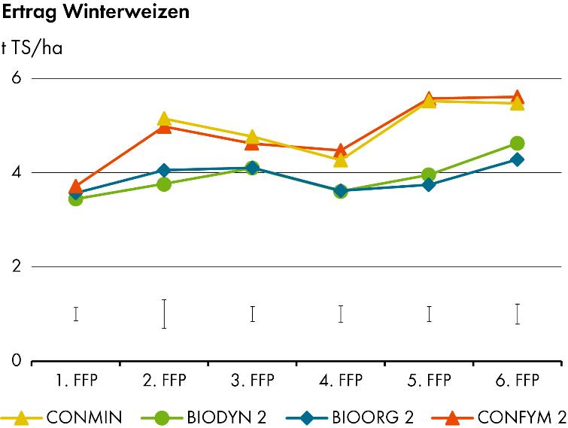
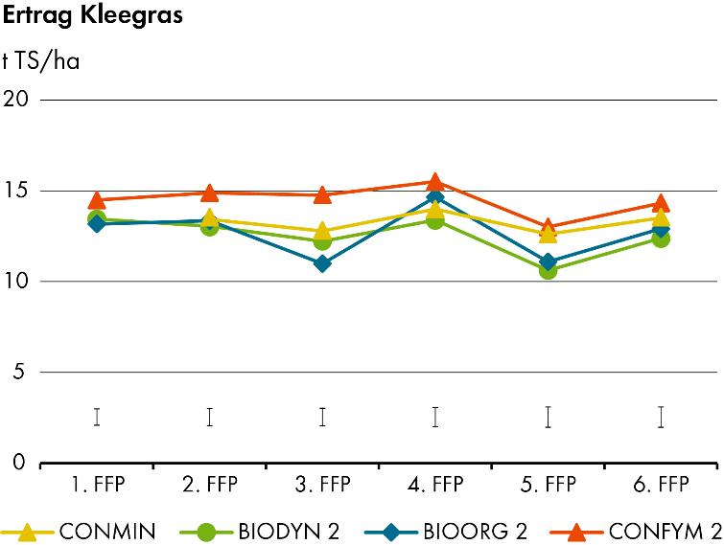
Erträge
Mittlere Weizen- und Kleegraserträge pro Fruchtfolgeperiode (FFP)

Slide 16
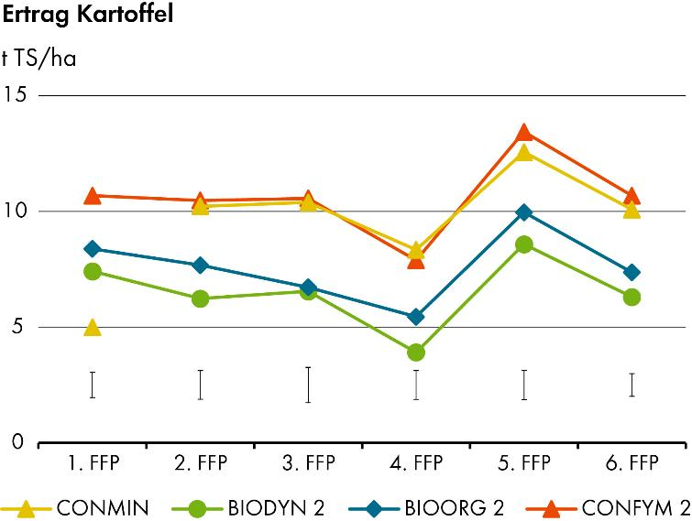
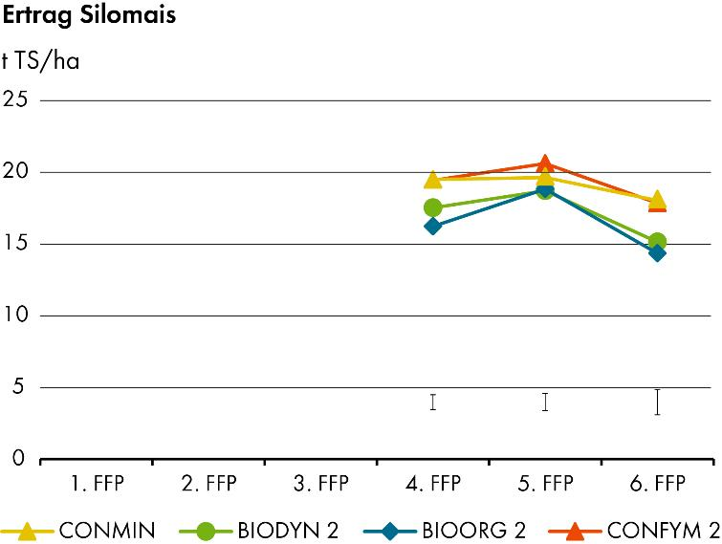
Erträge
Mittlere Kartoffel- und Maiserträge pro Fruchtfolgeperiode (FFP)

Slide 17
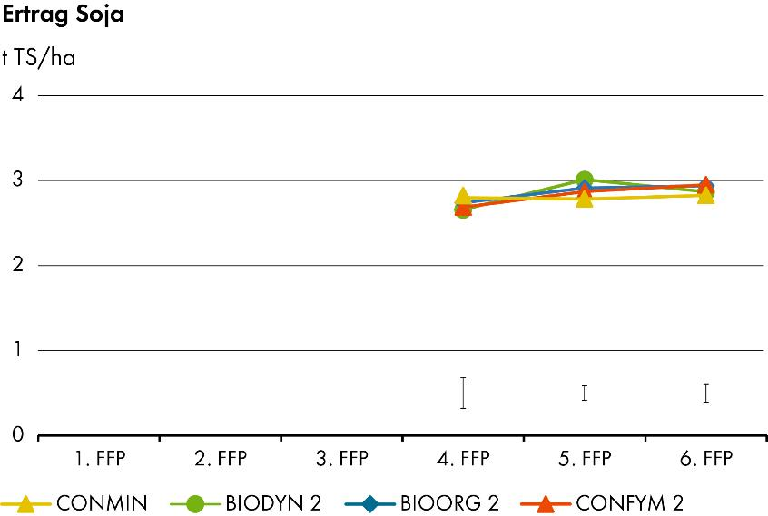
Erträge
Mittlere Sojaerträge pro Fruchtfolgeperiode (FFP)

Slide 18
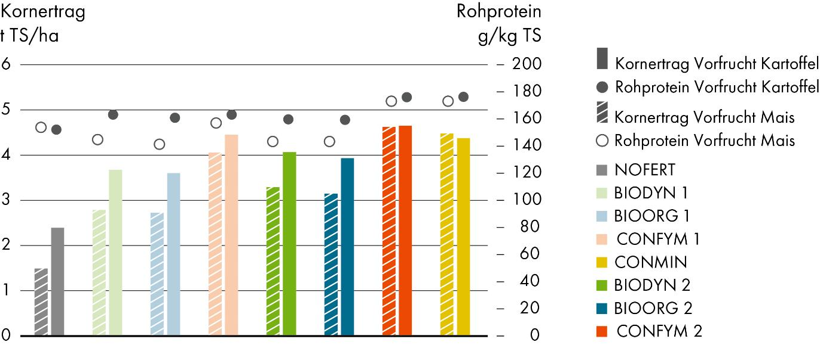
Winterweizenerträge und Rohproteingehalt
Mayer et al. (2015): European Journal of Agronomy
Geringerer Proteingehalt in Biowinterweizen, insbesondere nach der Vorfrucht Mais

Slide 19
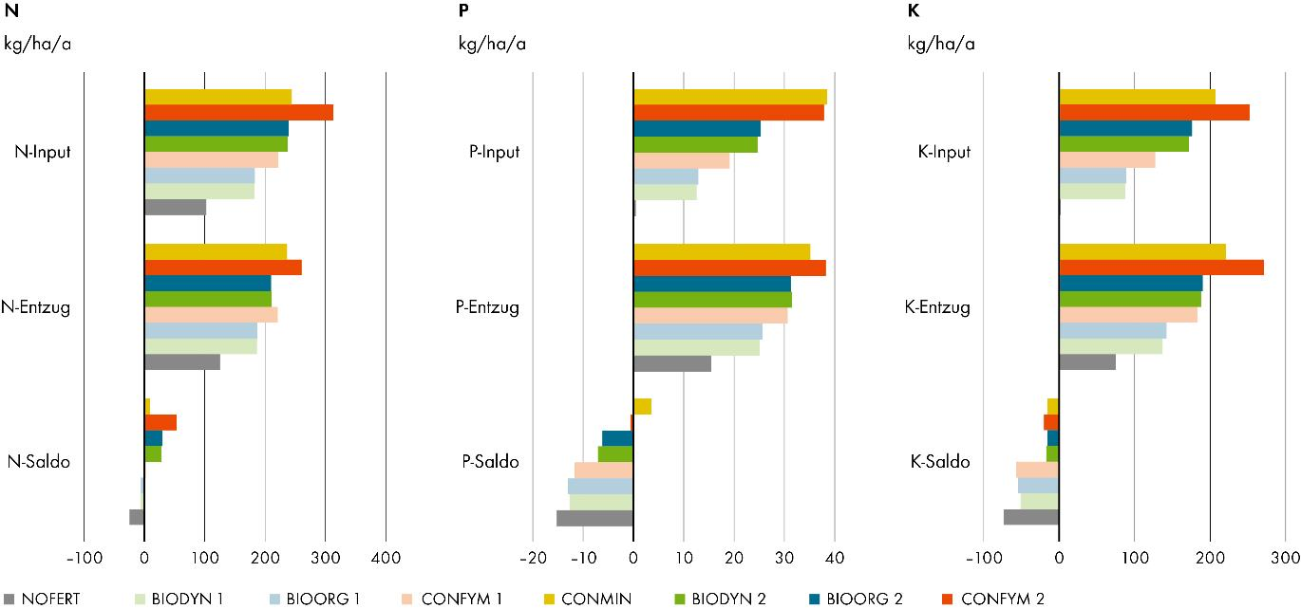
Nährstoffbilanzen
Entzug durch
Ernte, Zufuhr
durch Düngung, symbiotische Stickstofffixierung und Deposition
Positive N-Salden
in allen organisch gedüngten Systemen bei 1,4 DGVE
Negative P-
und K-Salden in
fast allen Systemen
  Oberson et al. (2024): Agriculture, Ecosystems and Environment

Slide 20
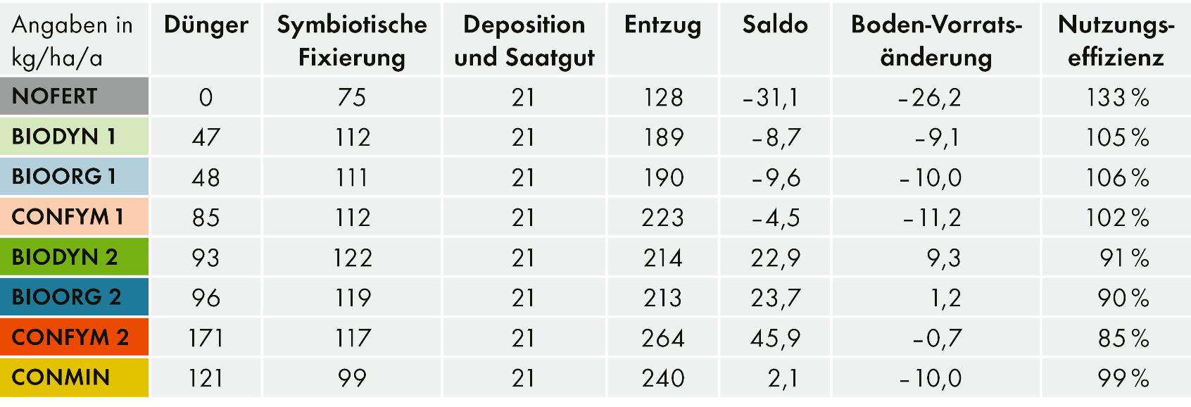
Nährstoffbilanzen
  Oberson et al. (2024): Agriculture, Ecosystems and Environment
Hohe Stickstoffnutzungseffizienz in allen Systemen
Risiko der P-Verarmung in allen Systemen

Slide 21
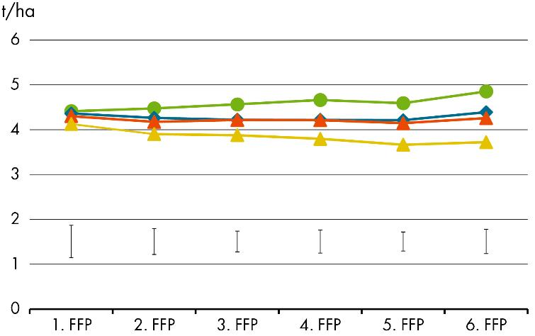
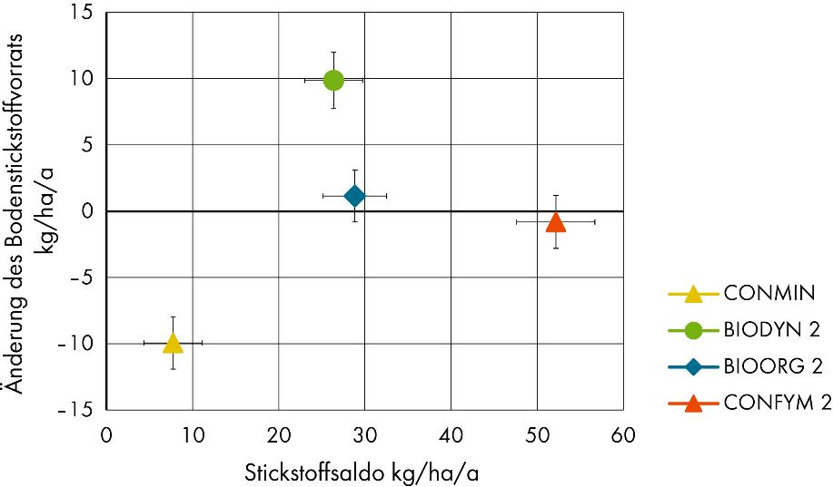
Stickstoffvorräte im Boden und Stickstoffbilanz
Die N-Bilanz für FFP 2-6 umfasst den Eintrag über Düngung, Deposition,
Saatgut und Stickstofffixierung sowie die Austräge über die Ernte
CONFYM benötigt 50 kg/ha/a zu viel Stickstoff, um den N-Vorrat im Boden zu erhalten
CONMIN verliert Boden-N trotz positiver N-Bilanz, BIODYN gewinnt Boden-N
  Oberson et al. (2024): Agriculture, Ecosystems and Environment

Slide 22
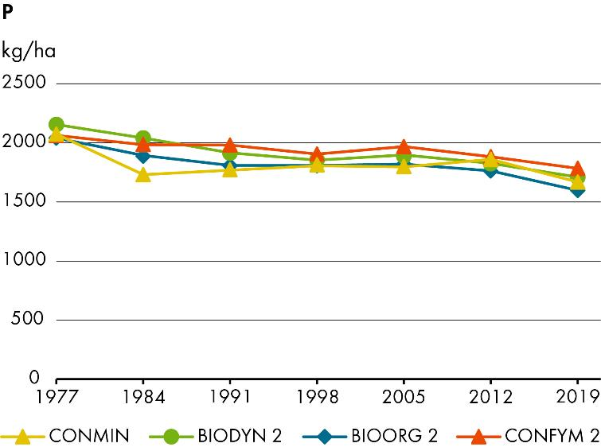
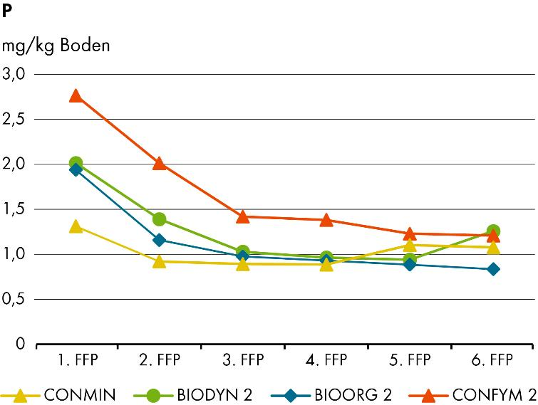
Phosphor im Boden
P-Vorräte im Boden (n=4) und verfügbare P-Konzentrationen im Boden (n=32) in FFP 1-6
CONMIN wurde in FFP1 nicht gedüngt und beginnt in FFP2 mit geringem verfügbaren P
P-Verarmung in allen Systemen, aber langsamere Abnahme in CONFYM
Krause et al. (2024): Scientific Reports

Slide 23
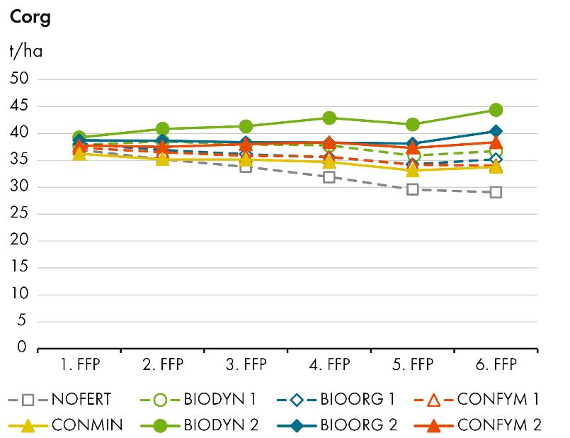
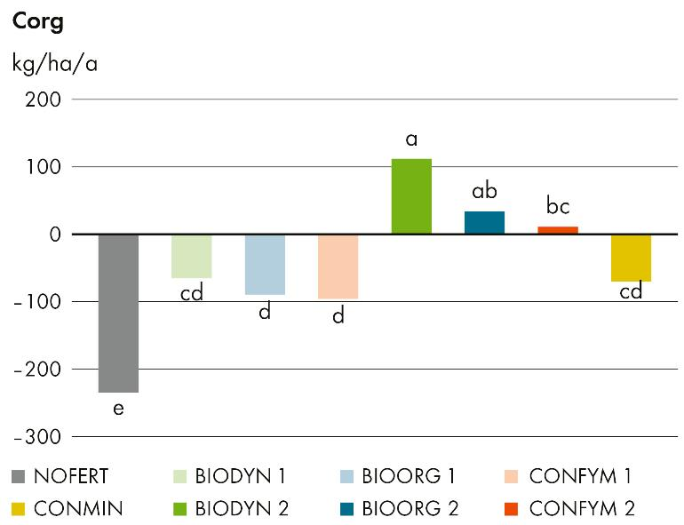
Organischer Bodenkohlenstoff
Alle Systeme mit 0,7 DGVE, CONMIN und NOFERT verlieren Bodenkohlenstoff
Mischkulturen mit 1,4 DGVE können den Bodenkohlenstoffgehalt halten
Erhöhte Bodenstoffgehalte in BIODYN vermutlich durch Mistkompostierung
Krause et al. (2022): Agronomy for Sustainable Development

Slide 24
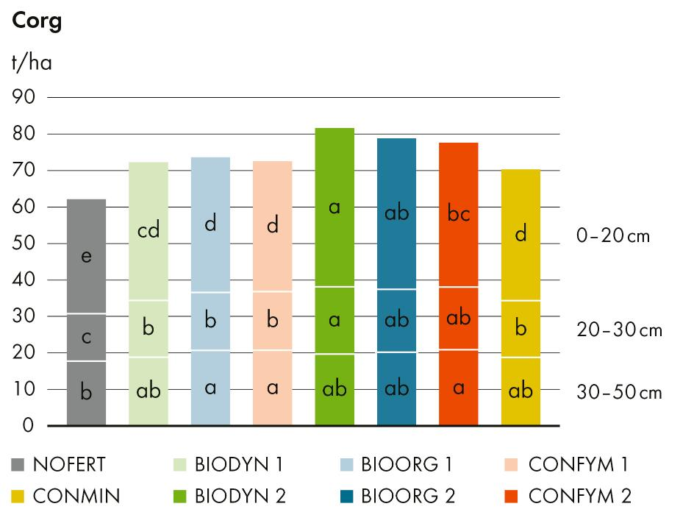
Organischer Bodenkohlenstoff
Die grössten Unterschiede im Bodenkohlenstoffvorrat treten in der obersten Bodenschicht auf

Slide 25
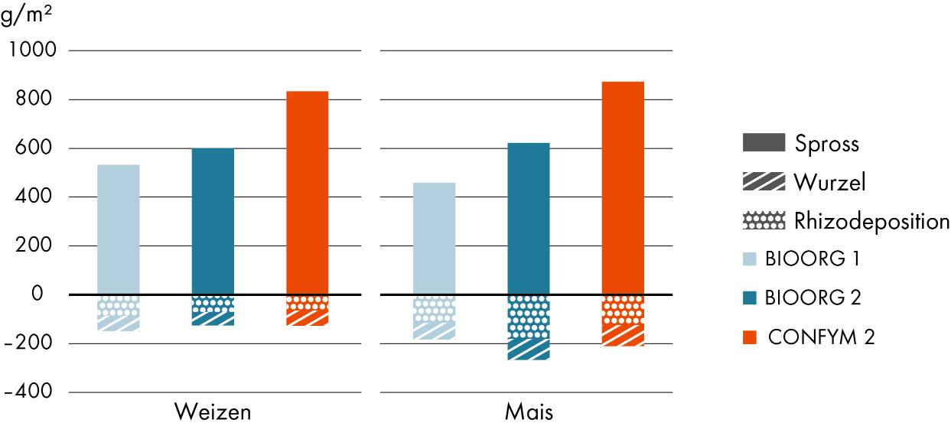
Organische Bodenkohlenstoffeinträge über die Rhizodeposition
Hirte et al. (2017): Frontiers in Plant Science
Die oberirdische Biomasse entspricht nicht dem unterirdischen Kohlenstoffeintrag.
Höherer Eintrag durch Wurzeln und Rhizodeposition in BIOORG nur bei Mais.

Slide 26
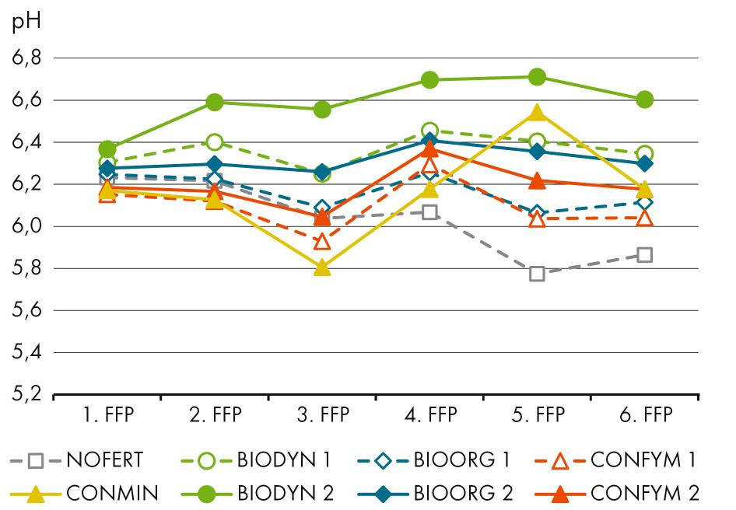
Boden pH (H₂O)
Höchster Boden-pH-Wert in BIODYN
Kalkung in CONFYM
und CONMIN in 3. FFP

Slide 27
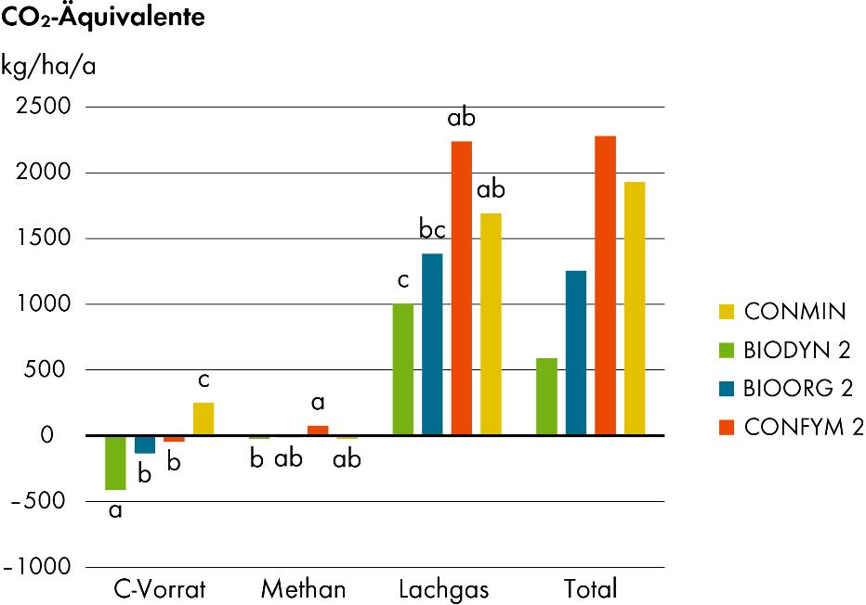
Bodenbürtige Treibhausgasemissionen
Änderungen des Kohlenstoffbestandes unter der Annahme einer konstanten Lagerungsdichte für jede Parzelle.
N₂O-Messkampagne über 571 Tage (Kleegras – Mais – Zwischenfrucht).
Feldstandort als Systemgrenze
N₂O-Emissionen treiben die Klimaauswirkungen an.
Bodenkohlenstoff-Erhöhungen, insbesondere in BIODYN, haben die N₂O-Emissionen nicht erhöht.
56 % weniger bodenbedingte Treibhausgase in BIODYN/BIOORG gegenüber CONFYM/CONMIN
Skinner et al. (2019): Scientific Report
Krause et al. (2022): Agronomy for Sustainable Development

Slide 28
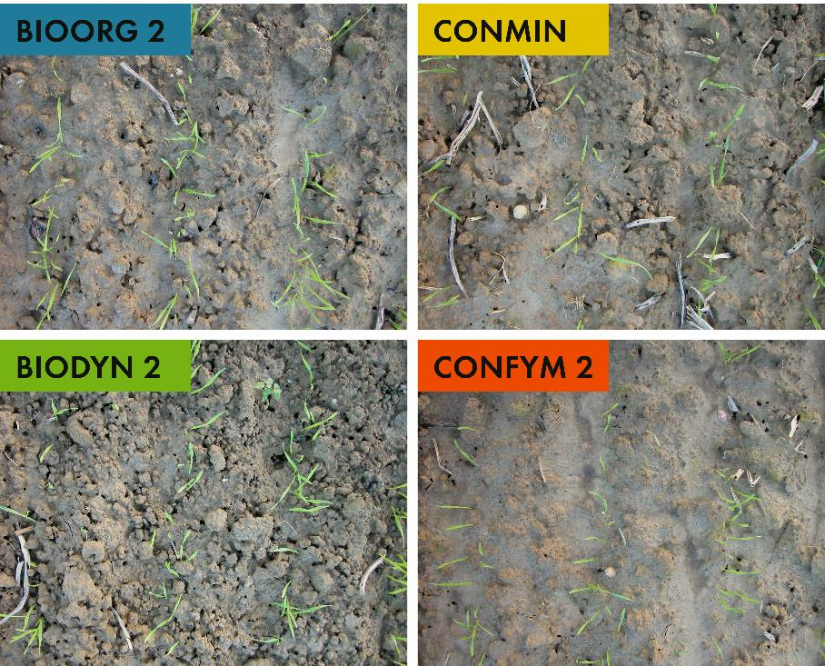
Bodenstruktur

Slide 29
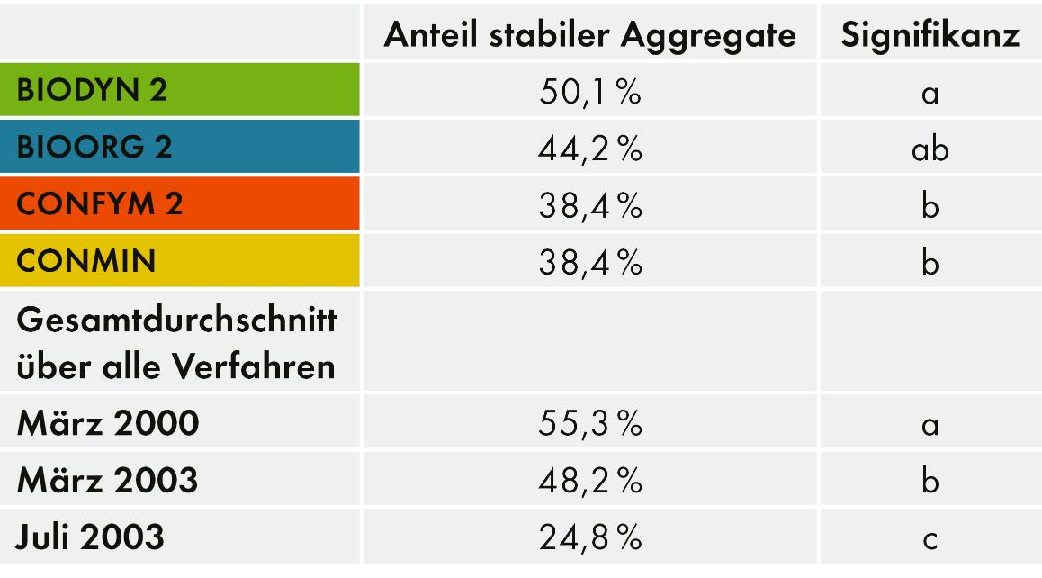
Stabilität der Bodenaggregate
Fliessbach et al. (2000): Konferenzbeitrag

Slide 30
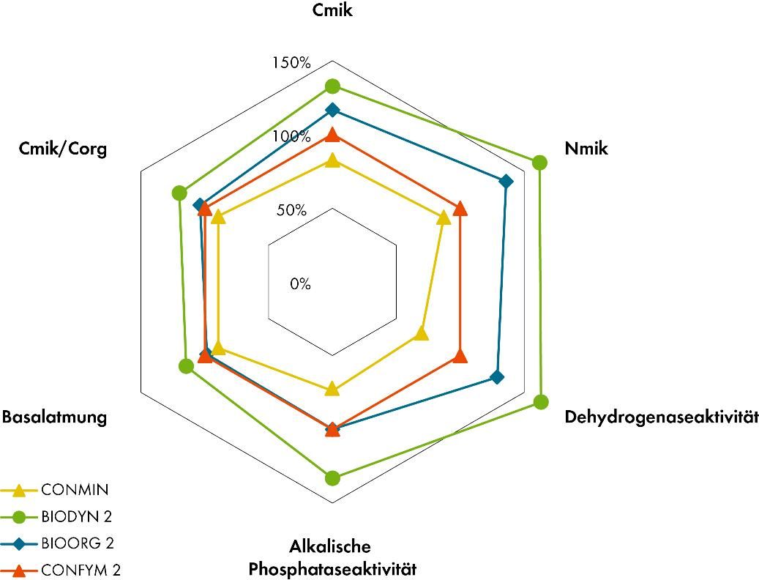
Biologische Bodenqualität
Höchste biologische Bodenqualität in BIODYN, gefolgt von BIOORG, CONFYM und CONMIN
Krause et al. (2022): Agronomy for Sustainable Development

Slide 31
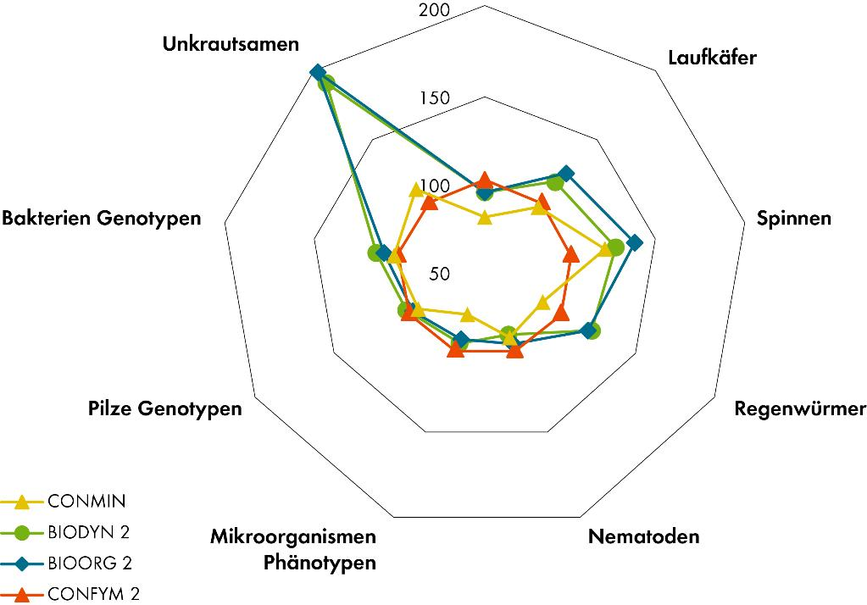
Artenvielfalt
BIOORG und BIOODYN zeigten erhöhte Vielfalt
für Mikroflora, Makrofauna und Beikräuter
  Birkhofer et al. (2008): Soil Biology and Biochemistry
  Hartmann et al. (2015): ISME Journal
  Esperschütz et al. (2007): FEMS Microbiology Ecology
  Pfiffner & Mäder (1997): Biological Agriculture & Horticulture
  Rotchés-Ribalta et al. (2020): Applied Vegetation Science

Slide 32
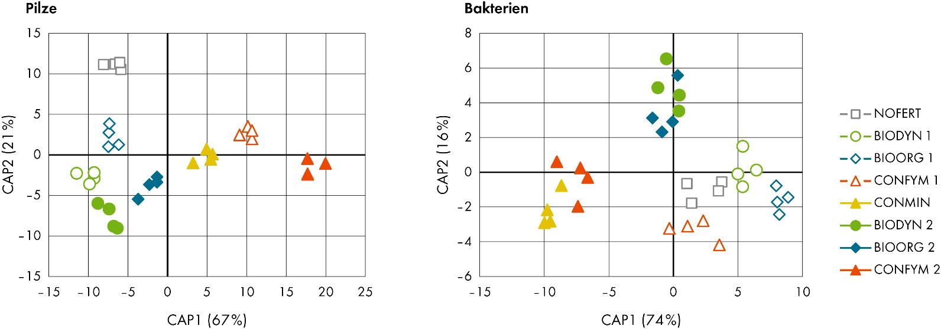
Mikrobielle Vielfalt im Boden
Amplicon-Ansatz für 16S rRNA- und ITS-Markergene
Stärkere Einflüsse des Anbausystems auf Pilze
Stärkere Einflüsse der der organischen Düngerintensität auf Bakterien
Lori et al. (2023): FEMS Microbiology Ecology

Slide 33
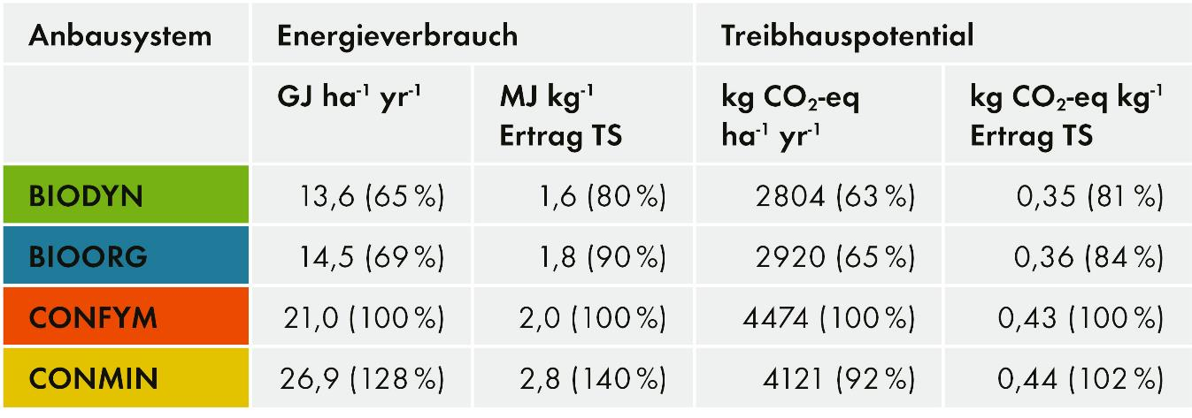
Energieverbrauch und Treibhauspotenzial im DOK-Versuch (1985–1998) aus einer Ökobilanz
Nemecek et al. (2011)
Energieeinsparung: Beim Biolandbau wird auf chemisch-synthetische Dünger und Pestizide verzichtet.
Im Vergleich zum konventionellen Landbau ist deshalb der Energieaufwand um 30 Prozent geringer.
Pro Ertragseinheit verringert sich dieser Vorteil auf 10-20 %.

Slide 34

Dank
Finanzierung
Bundesamt für Landwirtschaft BLW
Bundesamt für Umwelt BAFU
Schweizerischer Nationalfonds
Coop Fonds für Nachhaltigkeit
Europäische Kommission
Verpachtung Untersuchungsflächen Therwil
Agrico Genossenschaft, Birsmattehof, Therwil
Familie Stamm, Oberwil
Partnerinstitutionen
Feldequipen
Beratende Landwirte

Slide 35







FiBL online
www.fibl.org
www.bioaktuell.ch
fiblfilm
Podcast «FiBL Focus»
@FiBLaktuell
linkedin.com/company/fibl
@fiblorg

Slide 36
Kontakt
Forschungsinstitut für biologischen Landbau FiBL
Ackerstrasse 113, Postfach 219
5070 Frick
Schweiz
Telefon +41 (0)62 865 72 72
info.suisse@fibl.org
www.fibl.org

